Slide 1
PPTBIZCAM
2:00 PM
100%
+
4족보행 로봇과 동작인식 차단기
체리피커
201234567 천정석
20163346 김창호
20163324 윤근철
20163294 한슬기

Slide 2
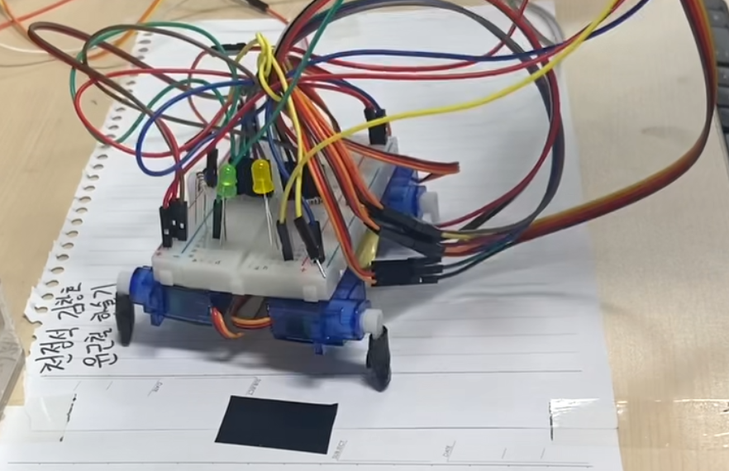
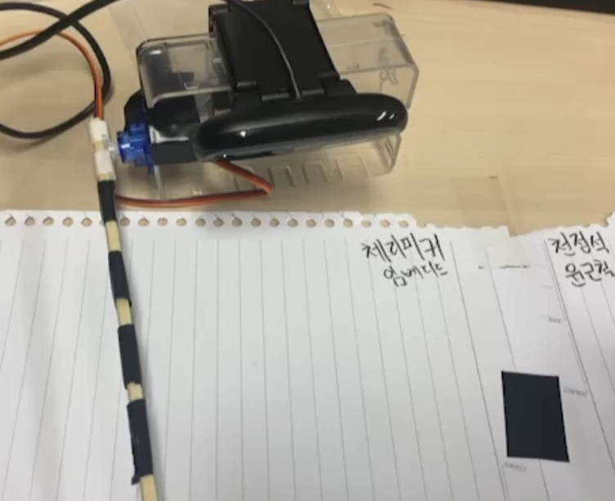
PPTBIZCAM
2:00 PM
100%
프로젝트 개요
+
4족 보행 로봇
동작 인식 차단기
- 라즈베리파이를 활용하여 서브모터를 활용한 4족 보행 로봇을 제작하고 웹캠을 통한 움직임 인식을 통해 제어가 가능한 차량차단기를 구성한다.
- 해당 프로젝트를 진행하며 임베디드시스템에 대한 응용능력과 문제 해결 능력이 향상시킨다

Slide 3
PPTBIZCAM
2:00 PM
100%
4족보행 로봇과 동작인식 차단기
+
구현내용
4족보행 로봇
- 서브모터와 스위치를 활용하여 정면으로 주행할 수 있게 구현
카메라
- 웹캠을 활용하여 촬영을 진행하고 동작 감시
차단기
- 웹캠을 통해 움직임이 감지되면 차단기가 열리고 일정시간 움직임이 없다면 다시 닫힘

Slide 4
PPTBIZCAM
2:00 PM
100%
주요 기능
PPT PRESENTATION Enjoy your stylish business and campus life with BIZCAM
+
운전 버튼을 누르면 4족보행 로봇은 전진한다.
단기는 4족 보행 로봇 움직임을 인식한다.
정지 버튼을 누르면 4족 보행 로봇은 정지한다.
4족보행 로봇
동작인식 차단기
4족 보행 로봇은 LED를 키고 끌 수 있다.
동작에 따라 차단기 열림,닫힘

Slide 5
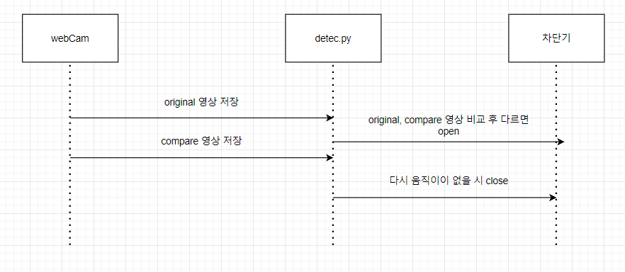
PPTBIZCAM
2:00 PM
100%
동작 인식 차단기
+
유스케이스/ 시스템 순차다이어그램
유스케이스 | 동작 인식 차단기
액터 | 4족 보행 로봇
목적 | 차단기가 자동으로 열리고 닫히게 한다.
개요 | 4족 보행 로봇이 차단기에 다가오면 차단기가 자동으로 열고 닫힌다.
주 흐름 | 단계 | 액터 | 시스템
 | 1 | 4족 보행 로봇이 차단기에 다가오면 유스케이스가 시작된다.
 | 2 |  | 웹캠은 화면의 상태를 저장하고 있는다.
 | 3 |  | 웹캠화면에 4족 보행 로봇이 들어오면 웹캠은 화면 상태를 전에 저장한 것과 비교한다.
 | 4 |  | 비교하였을 때 전의 화면과 다른 4족 보행 로봇이 찍혀있다면 차단기가 open되며 모터가 90도로 올라간다.
 | 5 | 4족 보행 로봇이 열린 차단기를 지나간다.
 | 6 |  | 4족 보행 로봇이 지나가 다시 원래 화면과 비교를 하여 움직임이 없다고 판단하여 차단기가 close 되며 모토가 다시 90도 내려간다.

Slide 6
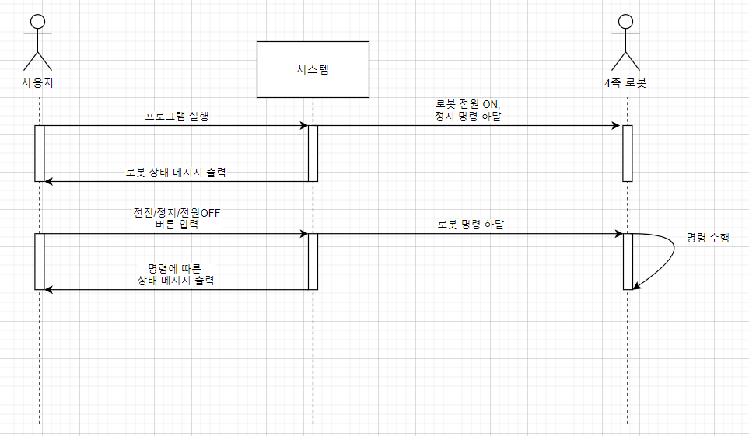
PPTBIZCAM
2:00 PM
100%
4족 보행 로봇
+
유스케이스/ 시스템 순차다이어그램
유스케이스 | 4족 보행 로봇
액터 | 로봇, 사용자
목적 | 로봇의 주행을 제어한다.
개요 | 로봇은 입력되는 버튼에 따라 전진, 정지, 전원OFF를 실행한다.
주 흐름 | 단계 | 액터 | 시스템
 | 1 | 사용자는 프로그램을 실행한다.
 | 2 |  | 로봇의 상태를 정지 상태로 둔다.
 | 3 | 사용자는 전진, 정지, 전원OFF 버튼 중 원하는 버튼을 누른다.
 | 4 |  | 사용자가 누른 버튼 명령에 따라 로봇이 해당 기능을 수행 하도록 명령을 하달한다.
 | 5 | 로봇이 주행을 시작한다.
 | 5.1 | 로봇은 사용자가 누르는 버튼의 종류에 따라, 전진에는 초록색, 정지에는 노란색 LED를 출력하며, 전원 OFF 상태는 두 LED를 소등한다.

Slide 7
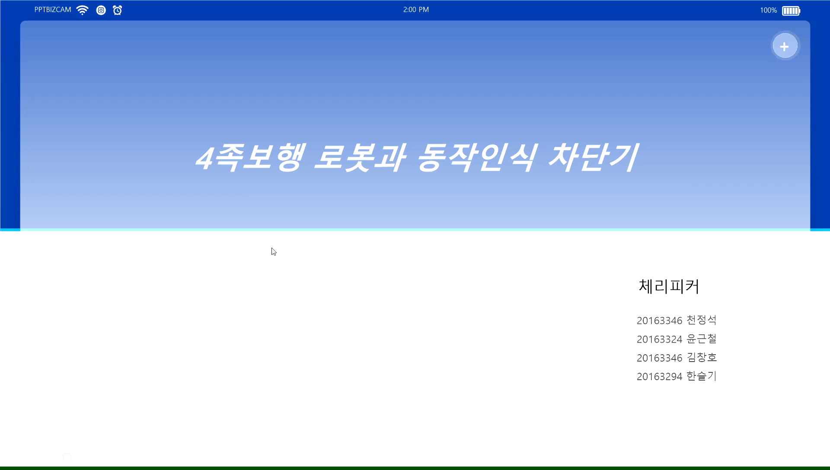
PPTBIZCAM
2:00 PM
100%
발표 및 시연 영상
+

Slide 8
PPTBIZCAM
2:00 PM
100%
프로젝트 일정
+
No | 프로젝트 내용 | 추진일정 |  |  |  |  |  |  |  | 기간 (주) | 추진 방법
 |  | 1 | 2 | 3 | 4 | 5 | 6 | 7 | 8
1 | 주제선정 및 자료조사 |  |  |  |  |  |  |  |  | 1 | 회의 및 자료조사를 통한 주제선정
2 | 프로젝트 모듈 설계 및 소프트웨어 설계 단계 |  |  |  |  |  |  |  |  | 1 | 인터넷 및 자료를 활용하여 설계
3 | 프로젝트 구현 |  |  |  |  |  |  |  |  | 3 | 역할을 나누어 각 분야에 맞게 프로젝트 개발
4 | 프로젝트 디버깅/테스트 |  |  |  |  |  |  |  |  | 1 | 프로젝트 디버깅 및 피드백/ 프로젝트 테스트
5 | 최종 보고서 작성 |  |  |  |  |  |  |  |  | 1 | 프로젝트를 통하여 최종 보고서 작성

Slide 9

PPTBIZCAM
2:00 PM
100%
역할분담
+
천정석
윤근철
한슬기
김창호
차단기 구현 및 모듈 제작
차단기 기능 사물인식 웹캠 구현
회의 주체 및 평가 담당
회의록 및 보고서 작성
차단기 구현 및 모듈 제작
차단기 기능 사물인식 웹캠 구현
회의록 및 보고서 작성
서보모터 로봇 구현/제작
서보모터 로봇 기능 구현
회의록 및 보고서 작성
서보모터 로봇 구현/제작
서보모터 로봇 기능 구현
회의록 및 보고서 작성

Slide 10
PPTBIZCAM
2:00 PM
100%
프로젝트 달성도
+
목표 | 중요도(%) | 달성도(%) | 수행내용
웹캠을 통한 동작인식 | 40 | 100 | - 라즈베리파이에 웹캠을 연결하여 실시간 촬영한다. 실시간으로 촬영 중 동작을 인식하여 차단기로 값을 전달한다.
동작인식을 통한 차단기 서브모터 제어 | 30 | 100 | 웹캠을 통해 전달받은 동작인식 여부에 따라 차단기를 올린다. 일정시간 동작 인식이 되지 않으면 차단기를 내린다.
앞으로 주행할 수 있는 서브모터 제어 | 25 | 100 | 서브모터를 4개 이용하여 바퀴를 구성하고 각도를 지속적으로 변경하여 앞으로 전진할 수 있다. 필요시에 버튼을 활용하여 전진, 정지를 할 수 있다.
주행중 LED제어 | 5 | 100 | 실제 자동차와 같이 주행중 LED점등을 할 수 있다.
합계 | 100 | 100

Slide 11
PPTBIZCAM
2:00 PM
100%
Thank you

